Slide 1
绳驱超冗余连续型柔性臂的运动规划研究
汇报人：于行尧
学号：2016211134
日期：2017.12.18

Slide 2
目录
研究背景与意义
连续型机械臂的研究现状 2.1 分类
2.2 运动学模型
2.3 动力学和控制
2.4 轨迹规划
主要研究内容
研究方案及进度安排
可能遇到的问题及解决措施

Slide 3
研究背景与意义
连续型机械臂的研究现状 2.1 分类
2.2 运动学模型
2.3 动力学和控制
2.4 轨迹规划
主要研究内容
研究方案及进度安排
可能遇到的问题及解决措施

Slide 4
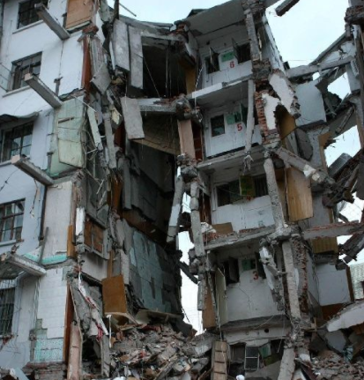
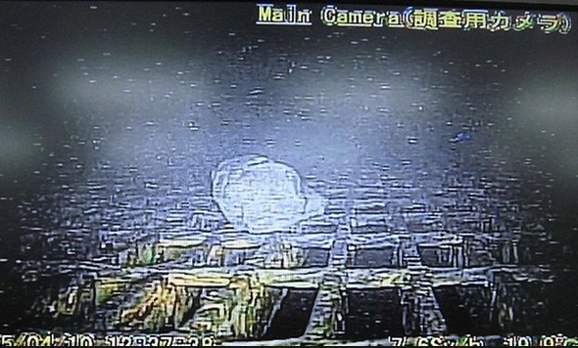
研究背景及意义
机器人的应用领域不断拓展，应用环境愈发复杂。灾后废墟救援、核电站事故勘察等复杂非结构环境下的作业任务对于机器人的研制和运动规划提出了更高的要求。
新型机器人应该具有更强的运动灵活性和狭小空间的穿越能力。
地震废墟
福岛核电站废弃机组内部

Slide 5
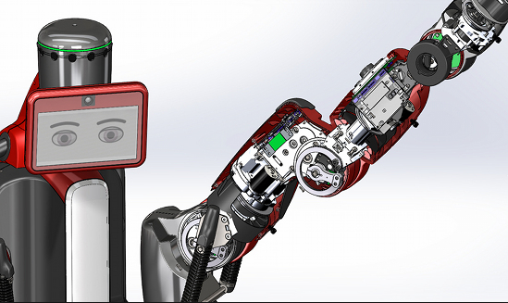
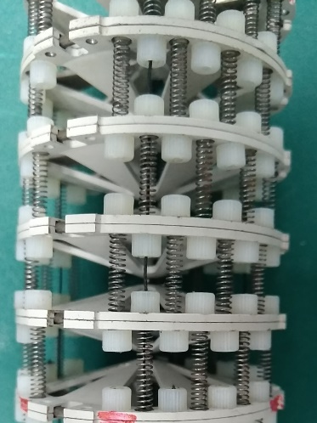
研究背景及意义
传统刚性机械臂：
电机、传动机构等位于关节臂杆中，增大了关节的质量和尺寸；
粗长笨重的臂杆进一步限制了关节数目，自由度较少；
灵活性差，狭小空间中作能力不强。
绳驱超冗余连续型机械臂：
绳索远程驱动，电机、控制电路、传动装置等可以迁移到根部基座， 臂段体积和质量显著减小；
机械臂可以由更多关节组成，整臂具有更多的运动自由度，运动灵活性更强，狭小空间的穿越能力更强；
通常由柔性材料作为支撑或回复机构，具有柔顺性。

Slide 6
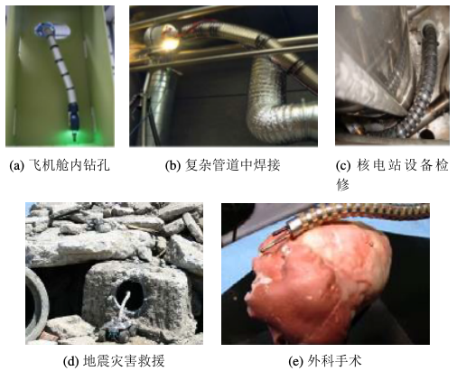
研究背景及意义
超冗余连续型柔性臂具有更强的运动灵活性和狭小空间的作业能力，应用前景广阔。
飞机油箱、舱体
狭小管道
危险环境中的狭小缝隙
灾后救援
外科手术
在轨维护
……

Slide 7
目录
研究背景与意义
连续型机械臂的研究现状 2.1 分类
2.2 运动学模型
2.3 动力学和控制
2.4 轨迹规划
主要研究内容
研究方案及进度安排
可能遇到的问题及解决措施

Slide 8
连续型机械臂的研究现状：分类
连续型机器人是能够通过弹性变形沿长度方向连续弯曲，产生（近似）光滑的曲线来实现运动的一类新型机器人[1]。宽泛的讲，能够产生分段（近似)连续的串联机械臂都可认为是连续型机器人。
按驱动方式不同，连续型机械臂一般可以分为三类：
腱驱动：绳索、弹性杆；
同心圆管式：借助具有预变形的嵌套圆管实现弯曲；
其他新型驱动：气动/液压肌肉、形状记忆合金、其他新材料等。
[1] Robinson G, Davies J B C. Continuum robots - a state of the art[C]//Proceedings 1999 IEEE International Conference on Robotics and Automation (Cat. No.99CH36288C): volume 4. 1999:2849–2854 vol.4.

Slide 9
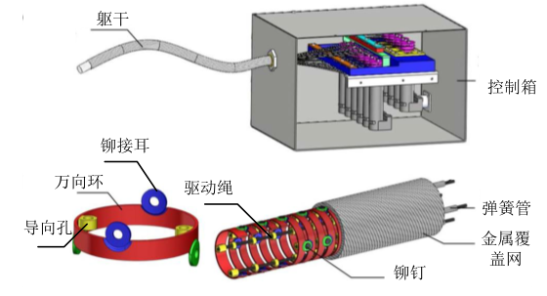
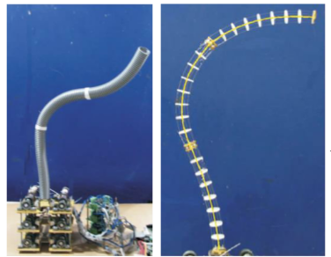
连续型机械臂的研究现状：分类
腱（绳索）驱动连续型机械臂：
腱驱动连续型机器人的一般结构形式是由弹性支撑和均布于其四周的腱(绳索或弹性杆等)，以及位于基座部位的驱动单元组成。机器人一般分为多节，每一节的末端有一组腱与之固连，驱动单元的驱动力经由腱传递到每一节的末端，从而使机械臂产生连续弯曲变形。
这类机械臂的结构简单，容易制作，许多原理样机得到研制。
哈工大绳驱内窥镜机器人
民航大学研制的飞机油箱检查机械臂

Slide 10
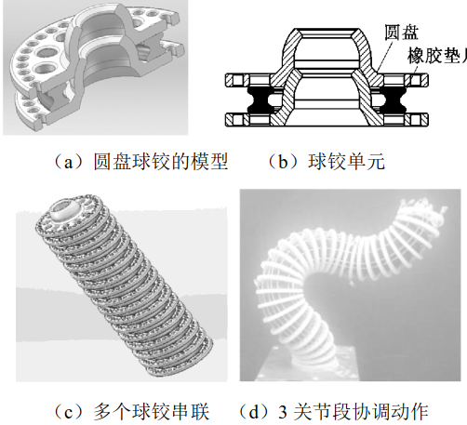
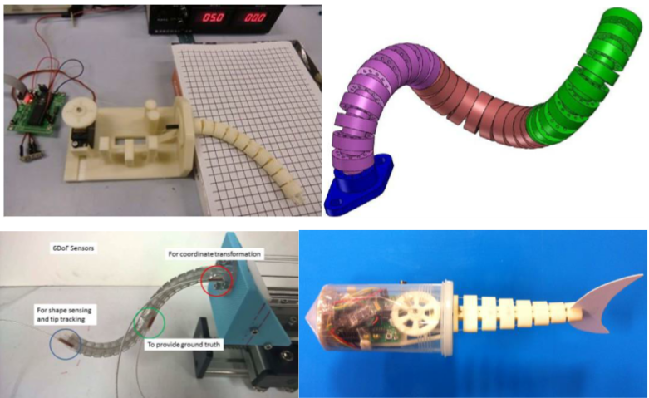
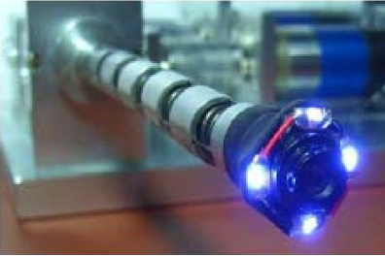
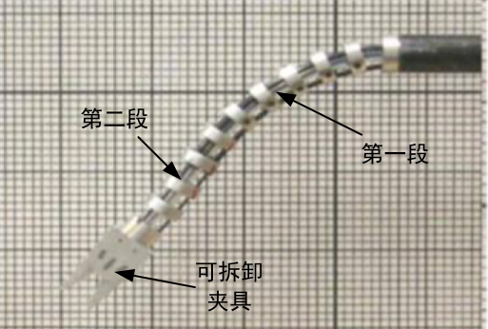
连续型机械臂的研究现状：分类
腱（绳索）驱动连续型机械臂：
北航研制的绳驱连续型柔性臂
香港中文大学研制的绳驱连续型柔性臂
汉阳大学研制的弹簧骨架内窥镜机器人
Johns Hopkins研制的医疗操作柔性臂

Slide 11
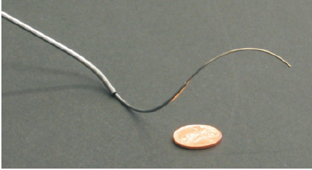
连续型机械臂的研究现状：分类
同心圆管连续型机械臂：
一般是由多个具有高弹性材料(如Ni-Ti合金等)制作的同心圆管相互嵌套构成
可以实现长度上的伸缩和圆管绕同心轴的扭转，一般将同心圆管进行预变形处理，这样具有初始曲率的内圆管在外圆管中滑动时，会在外圆管的的限制下发生弯曲变形
长细比可以做的特别大，特别适合于微创手术领域。但受结构尺寸限制，一般无法做到多段圆管嵌套。活动范围有限

Slide 12
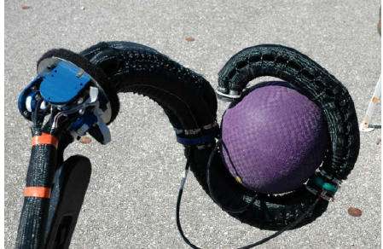
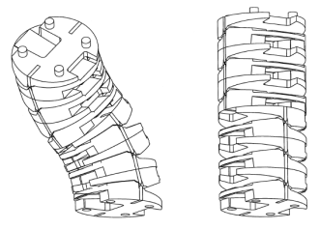
连续型机械臂的研究现状：分类
其他具有新型驱动的连续型机械臂：
这类机械臂一般采用新材料或新机构作为驱动源，在连续型机械臂中运用较多的是气动（液压）人工肌肉，此外还有形状记忆合金等。
需要气压源或液压源，结构复杂，成本较高。
采用液压肌肉的OctArm机械臂
采用形状记忆合金作为驱动源（比利时）

Slide 13
目录
研究背景与意义
连续型机械臂的研究现状 2.1 分类
2.2 运动学模型
2.3 动力学和控制
2.4 轨迹规划
主要研究内容
研究方案及进度安排
可能遇到的问题及解决措施

Slide 14
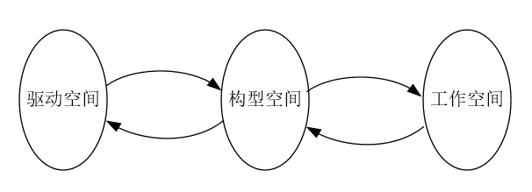
连续型机械臂的研究现状：运动学模型
连续型机械臂的运动学模型由三个空间的相互映射组成。
对于绳索驱动连续型机械臂来说：
驱动空间：绳索长度变化
构型空间：臂段弯曲角度和弯曲方向
工作空间：机械臂末端位姿

Slide 15
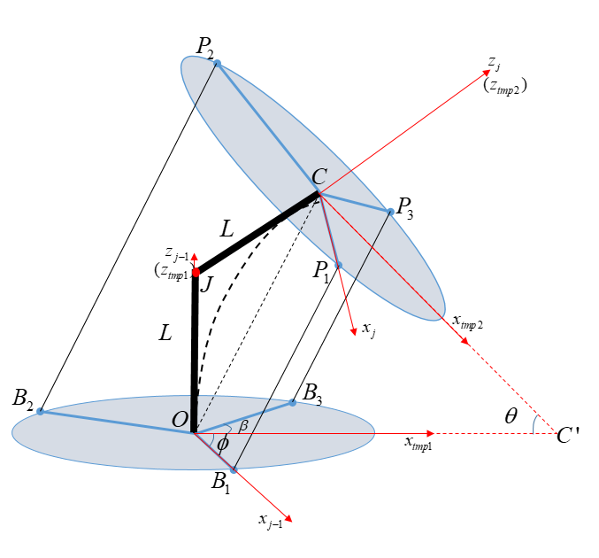
连续型机械臂的研究现状：运动学模型
驱动空间与构型空间之间的关系一般由几何关系确定。
多节连续型柔性臂的绳索长度变化存在节间耦合。

Slide 16
连续型机械臂的研究现状：运动学模型
绳驱连续型机械臂的构型空间与工作空间的映射关系较为复杂。
由于支撑机构是弹性的，并且绳索一般只能作用于臂段末端，而臂杆中部则是靠力的传导来实现弯曲变形的，因此臂段的弯曲规律实际上与材料特性和臂杆受力紧密联系的，使得建立准确的弯曲运动模型十分困难。
为了简化连续型柔性臂的运动学分析，研究者普遍采用常曲率假设：认为臂段弯曲形态是常曲率的空间圆弧。这样，弯曲运动用弯曲角度和弯曲方向两个几何参数即可描述。
对于单节柔性材料，有的学者试图利用Cosserat理论研究更为精确的弯曲变形规律。

Slide 17
目录
研究背景与意义
连续型机械臂的研究现状 2.1 分类
2.2 运动学模型
2.3 动力学和控制
2.4 轨迹规划
主要研究内容
研究方案及进度安排
可能遇到的问题及解决措施

Slide 18
连续型机械臂的研究现状：动力学和控制
连续型柔性臂一般包含柔性材料，使得其动力学也比较复杂。
目前针对连续型柔性臂的动力学建模方法主要有：
拉格朗日方法
集总参数法
相关的控制方法主要有：
基于线性化模型的模糊控制器；
基于传感器的位置引导控制方法；
前馈控制器；
非线性滑膜控制器；
……

Slide 19
目录
研究背景与意义
连续型机械臂的研究现状 2.1 分类
2.2 运动学模型
2.3 动力学和控制
2.4 轨迹规划
主要研究内容
研究方案及进度安排
可能遇到的问题及解决措施

Slide 20
连续型机械臂的研究现状：轨迹规划
连续型柔性臂的轨迹规划算法一般有以下几类：
广义逆法 利用雅可比矩阵的广义逆，进行数值迭代求解； 然而，连续型柔性臂的Jacobian矩阵本身就难以直接构造，广义逆的计算量也比较大
脊线法 根据期望位置和模态函数构造脊线，作为机械臂宏观形态刻画，进而通过拟合算法得到每一关节的参考位置，将整臂的逆运动学和轨迹规划求解简化为单个臂段的求解。 计算量小，无需状态信息；但曲线中间形态难以控制。
基于随机生成树的轨迹规划算法（RRT，PRM等） 通过随机生成状态，实现初始状态到期望状态的路径构造。 适用性广，且适用于非完整系统，但为实现概率完备，需要较多的采样。

Slide 21
目录
研究背景与意义
连续型机械臂的研究现状 2.1 分类
2.2 运动学模型
2.3 动力学和控制
2.4 轨迹规划
主要研究内容
研究方案及进度安排
可能遇到的问题及解决措施

Slide 22
主要研究内容
针对前述调研中发现的绳驱超冗余柔性臂研究中存在的问题，拟在本次毕业设计中研究以下内容：
绳索驱动的连续型柔性臂的运动学模型
具有球铰连接的物理样机的Jacobian矩阵构造方法
运动学逆解及规划方法研究 3.1 伪逆法 3.2 脊线法 3.3 RRT算法

Slide 23
目录
研究背景与意义
连续型机械臂的研究现状 2.1 分类
2.2 运动学模型
2.3 动力学和控制
2.4 轨迹规划
主要研究内容
研究方案及进度安排
可能遇到的问题及解决措施

Slide 24
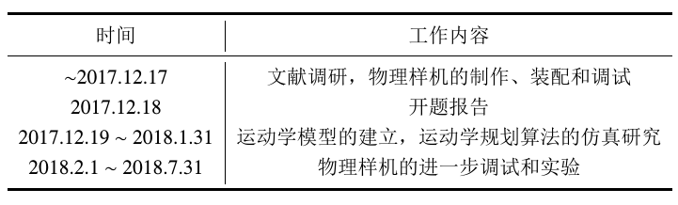
研究方案及进度安排
拟对绳索驱动超冗余连续型柔性臂的运动规划进行研究。首先建立连续型机器人的运动学模型，在此基础上探索其在复杂非结构化空间下的轨迹规划。通过研制物理样机，对运动学模型和逆解及规划算法进行验证。

Slide 25
目录
研究背景与意义
连续型机械臂的研究现状 2.1 分类
2.2 运动学模型
2.3 动力学和控制
2.4 轨迹规划
主要研究内容
研究方案及进度安排
可能遇到的问题及解决措施

Slide 26
可能遇到的问题及解决措施
问题1：理论模型和实际物理模型不相符。
在建立连续型柔性臂的运动学模型的过程中，为了简化，往往认为臂段按照常曲率进行弯曲。然而，臂段的实际弯曲形态的物理规律是十分复杂的，而且是与机械臂的受力紧密相关。在实际模型中，绳索经过过孔时产生的摩擦力、臂段的重力、绳索对过孔的压力等都会造成臂段弯曲形态背离常曲率假设，因此，理论模型和物理模型之间很可能出现偏差。
拟采取的解决措施：利用实验数据对模型进行修正 虽然实际样机的准确模型会非常复杂，但驱动空间、构型空间和工作空间之间的映射关系应该是固定的，可以在理论模型的基础上，采集实验数据，采用拟合或神经网络等方法模型进行修正。

Slide 27
可能遇到的问题及解决措施
问题2：实验系统的运动参数测量。 由于柔性臂的臂段是不断弯曲变化的，因此在理论模型存在偏差的情况下，无法直接根据驱动空间参数得到臂段的弯曲角度、末端位置等运动参数。柔性臂结构紧凑，难以在臂段上直接安装传感器，因此直接对实验系统的运动参数进行测量可能是比较困难的。
拟采取的解决措施：采用外部非接触式测量 为了获得柔性臂弯曲之后的形状参数，可以借助深度相机等视觉测量设备，实现非接触式测量。

Slide 28
谢 谢！

